Slide 2
পরিচিতি
নাম : অলক পাল
সহকারি শিক্ষক (গণিত)
বিষামনি উচ্চ বিদ্যালয়,
শ্রীমঙ্গল ।
মোবাইল : 01718605288
পাঠ পরিচিতি
শ্রেণিঃ অষ্টম
বিষয়ঃ বিজ্ঞান
অধ্যায়ঃ প্রথম
তারিখঃ 24/08/2020 খ্রি.
সময়ঃ ৫০ মিনিট

Slide 3
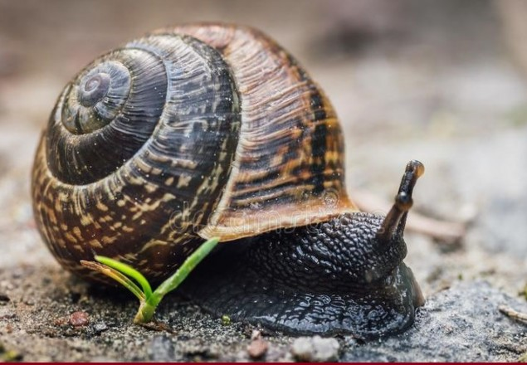
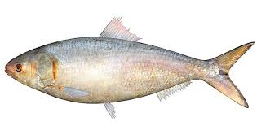
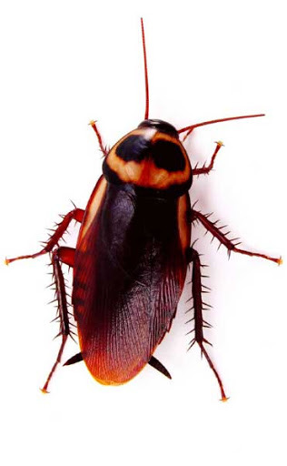
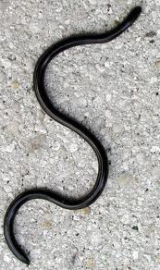
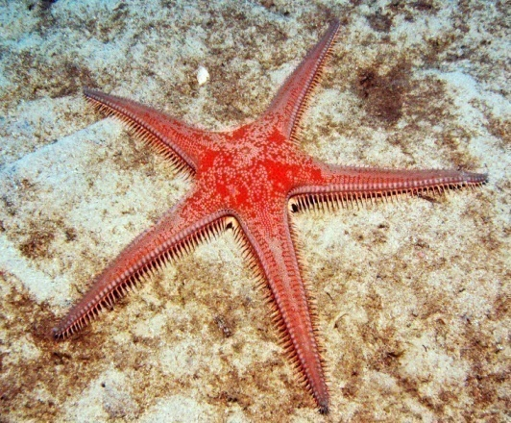
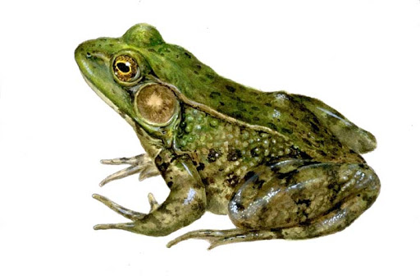
নিচের চিত্রগুলো লক্ষ্য কর :
৫। এরা সবাই কি একইভাবে চলাফেরা করে ?
৩। এরা সবাই কি একই পরিবেশে বাস করে ?
৪। এরা সবাই কি একই রকম খাবার খায় ?
১। চিত্রের প্রাণীগুলো কি দেখতে একই রকম?
২। এদের সবগুলোরই কি মেরুদন্ড আছে?

Slide 4
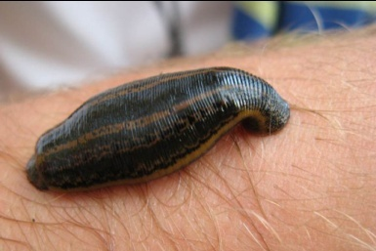
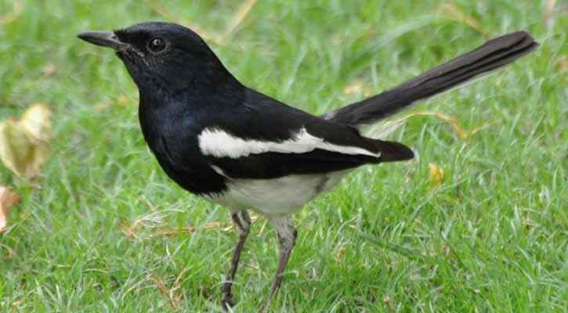
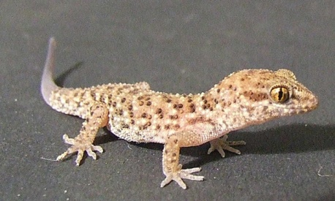
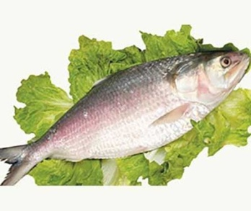
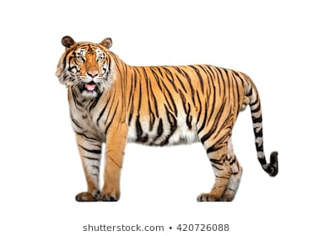
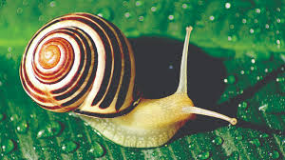
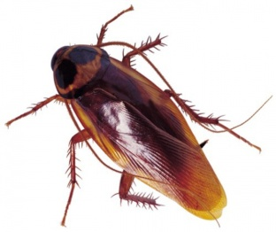
অমেরুদন্ডী প্রাণী
মেরুদন্ডী প্রাণী

Slide 5
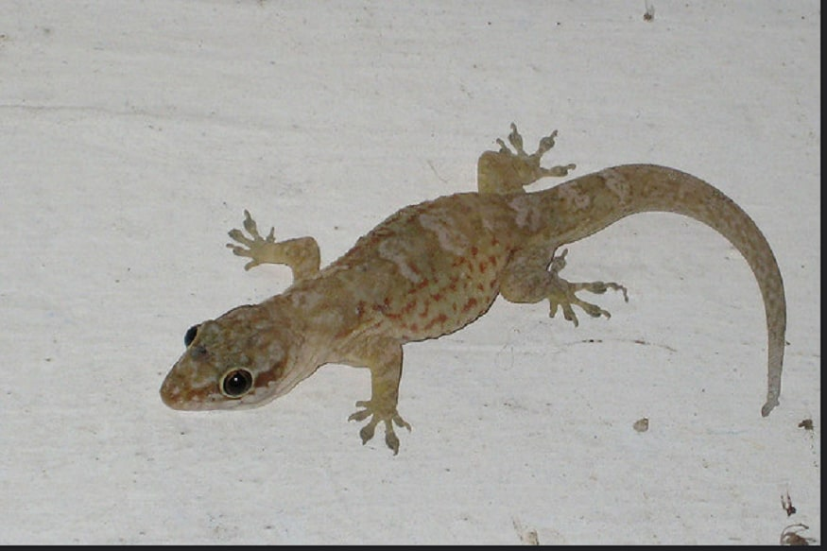
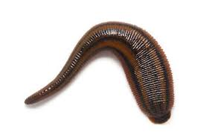
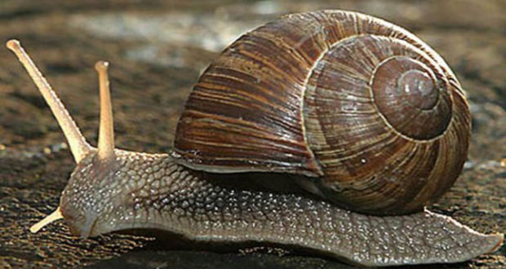
আজকের পাঠ
প্রাণিজগতের শ্রেণিবিন্যাস

Slide 6
এই পাঠ শেষে শিক্ষার্থীরা :
১। অ্যানেম্যালিয়া জগতের প্রানিদের নয়টি পর্বের নাম বলতে পারবে।
২। অমেরুদন্ডী প্রাণীর শেষ চারটি পর্বের প্রাণীর
শ্রেণিবিন্যাস করতে পারবে।
৩। শ্রেণিবিন্যাসের প্রয়োজনীয়তা ব্যাখ্যা করতে
পারবে।

Slide 7
পরিফেরা
নিডারিয়া
প্লাটিহেলমিনথেস
নেমাটোডা
অমেরুদন্ডী
প্রাণিজগত
অ্যানেম্যালিয়া
অ্যানিলিডা
আর্থোপোডা
মলাস্কা
একাইনোডারমাটা
কর্ডাটা
মেরুদন্ডী

Slide 8
একক কাজ
১। অ্যানেম্যালিয়া জগতের প্রানিদের নয়টি
পর্বের নাম বল ?
২। মেরুদণ্ডী প্রাণী বলা হয় কোন পর্বের
প্রাণীকে ?
৩। অমেরুদণ্ডী প্রাণী বলা হয় কোন কোন
পর্বের প্রাণীকে ?

Slide 9
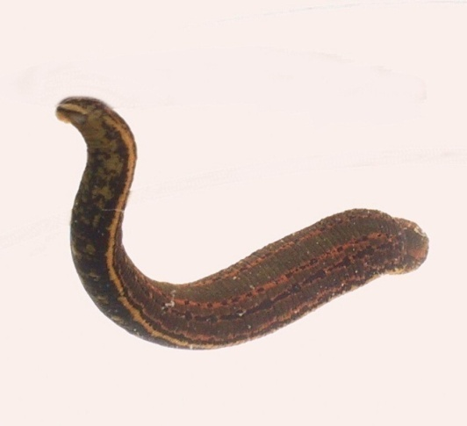
পর্ব : অ্যানেলিডা
স্বভাব ও বাসস্থান :পৃথিবীর প্রায় সকল নাতিশতোষ্ণ ও উষ্ণমন্ডলীয় অঞ্চলে এই পর্বের প্রাণীদের পাওয়া যায়।এদের বহু প্রজাতি স্বাদু পানিতে এবং কিছু প্রজাতি অগভীর সমুদ্রে বাস করে। এই পর্বের বহু প্রাণী সেঁতসেঁতে মাটিতে বসবাস করে। কিছু প্রজাতি পাথর ও মাটিতে গর্ত খুঁড়ে বসবাস করে।
সাধারণ বৈশিষ্ট্য:
১। দেহ নলাকার ও খন্ডায়িত।
২। নেফ্রিডিয়া নামক রেচন অঙ্গ থাকে।
৩। প্রতিটি খন্ডে সিটা থাকে (জোঁকে থাকে না )।
সিটা চলাচলে সহায়তা করে।
উদাহরণ :কেঁচো, জোঁক

Slide 10
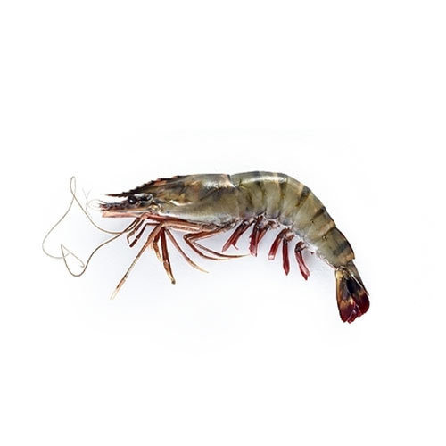
পর্ব :আর্থোপোডা
স্বভাব ও বাসস্থান : এই পর্বটি প্রাণিজগতের সবচেয়ে বৃহত্তম পর্ব । এরা পৃথিবীর প্রায় সর্বত্র সকল পরিবেশে বাস করতে সক্ষম । এদের বহু প্রজাতি অন্তঃপরজীবী ও বহিঃপরজীবী হিসেবে বাস করে । বহু প্রাণী স্থলে,স্বাদু পানিতে ও সমুদ্রে বাস করে । এ পর্বের অনেক প্রজাতির প্রাণী ডানার সাহায্যে উড়তে পারে ।
সাধারণ বৈশিষ্ট্য :
১।দেহ বিভিন্ন অঞ্চলে বিভক্ত ও সন্ধিযুক্ত উপাঙ্গ বিদ্যমান ।
২।মাথায় একজোড়া পুঞ্জাক্ষি ও অ্যান্টেনা থাকে ।
৩।নরম দেহ কাইটিন সমৃদ্ধ শক্ত আবরণী দ্বারা আবৃত ।
৪।দেহের রক্তপূর্ণ গহ্বর হিমোসিল নামে পরিচিত ।
উদাহরণ: প্রজাপতি ,চিংড়ি, আরশোলা ,কাঁকড়া

Slide 11
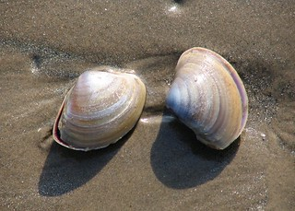
পর্ব :মলাস্কা
স্বভাব ও বাসস্থান : এই পর্বের প্রাণীদের গঠন , বাসস্থান ও স্বভাব বৈচিত্র্যপূর্ণ । এরা পৃথিবীর প্রায় সকল পরিবেশে বাস করে । প্রায় সবাই সামুদ্রিক এবং সাগরের বিভিন্ন স্তরে বাস করে । কিছু কিছু প্রজাতি পাহাড়ি অঞ্চলে , বনেজঙ্গলে ও স্বাদু পানিতে বাস করে ।
সাধারণ বৈশিষ্ট্য :
১। দেহ নরম। নরম দেহটি সাধারণত শক্ত
খোলস দ্বারা আবৃত থাকে।
২। পেশিবহুল পা দিয়ে এরা চলাচল করে।
৩। ফুসফুস বা ফুলকার সাহায্যে শ্বসনকার্য চালায়।
উদাহরণ :শামুক , ঝিনুক

Slide 12
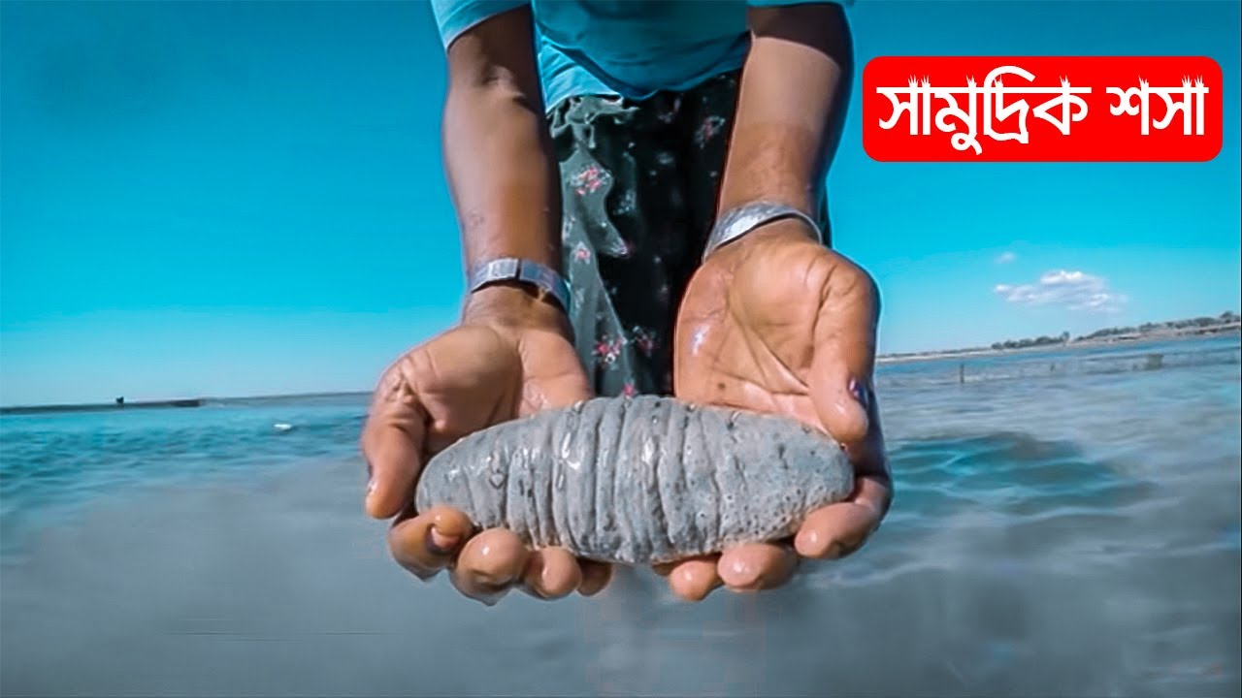
পর্ব : একাইনোডারমাটা
স্বভাব ও বাসস্থান : এই পর্বের সকল প্রাণী সামুদ্রিক । পৃথিবীর সকল মহাসাগরে এবং সকল গভীরতায় এদের বসবাস করতে দেখা যায় । এদের স্থলে বা মিঠা পানিতে পাওয়া যায় না। এরা অধিকাংশ মুক্তজীবী ।
সাধারণ বৈশিষ্ট্য :
১। দেহত্বক কাঁটাযুক্ত ।
২। দেহ পাঁচটি সমান ভাগে বিভক্ত ।
৩। পানি সংবহনতন্ত্র থাকে এবং নালিপদের
সাহায্যে চলাচল করে।
৪। পূর্ণাঙ্গ প্রাণীতে অঙ্কীয় ও পৃষ্টদেশ নির্ণয় করা
যায় কিন্তু মাথা চিহ্নিত করা যায় না ।
উদাহরান:তারামাছ, সমুদ্র শশা

Slide 13
দলীয় কাজ
দুটি উদাহরণসহ আর্থোপোডা পর্বের প্রাণীর
সাধারন বৈশিষ্ট্য লিখ।

Slide 14
শ্রেণিবিন্যাসের প্রয়োজনীয়তা
একটি প্রাণীকে সনাক্ত করতে হলে প্রধানত সাতটি ধাপে
বৈশিষ্ঠ্যগুলো মিলিয়ে নিতে হয় :
জগৎ
পর্ব
শ্রেণি
বর্গ
গোত্র
গণ
প্রজাতি

Slide 15
শ্রেণিবিন্যাসের প্রয়োজনীয়তা
শ্রেণিবিন্যাসের সাহায্যে বিজ্ঞানসম্মত উপায়ে সহজে,অল্প পরিশ্রমে ও অল্প সময়ে পৃথিবীর সকল উদ্ভিদ এবং প্রাণী সম্বন্ধে জানা যায় । নতুন প্রজাতি শনাক্ত করতে শ্রেণিবিন্যাস অপরিহার্য । প্রাণিকূলের মধ্যে পারস্পরিক সম্পর্কের বিভিন্ন তথ্য ও উপাত্ত পাওয়া যায়। ধীরে ধীরে প্রাণিকূলের মাঝে যে পরিবর্তন ঘটেছে সে সর্ম্পকে ধারণা পাওয়া যায় । প্রাণীর মধ্যে মিল-অমিলের ভিত্তিতে পরস্পরের মধ্যে সম্বন্ধ অর্জন করা যায় । প্রাণী সম্পর্কে সামগ্রিক ও পরিকল্পিত জ্ঞান অর্জন করা যায় ।

Slide 16
নতুন শব্দ
পুঞ্জাক্ষী , হিমোসিল, সিটা , নেফ্রিডিয়া

Slide 17
মূল্যায়ন
১। কেচোঁ কোন পর্বের প্রাণী ?
২। কাঁকড়া কোন পর্বের প্রাণী ?
৩। নরম দেহটি সাধারণত শক্ত খোলস দ্বারা আবৃত থাকে
কোন পর্বের প্রাণী ?
৪। একটি প্রাণীকে সনাক্ত করতে হলে প্রধানত কয়টি ধাপে
বৈশিষ্ঠ্যগুলো মিলিয়ে নিতে হয় ?
৫। ধাপগুলোর নাম বল ?

Slide 18
বাড়ীর কাজ
অ্যানেম্যালিয়া জগতের অমেরুদন্ডী প্রানিদের মধ্যে শেষ চারটি পর্বের প্রানীর উদাহরণসহ তিনটি করে সাধারন বৈশিষ্ট্য লিখ।

